Slide 1
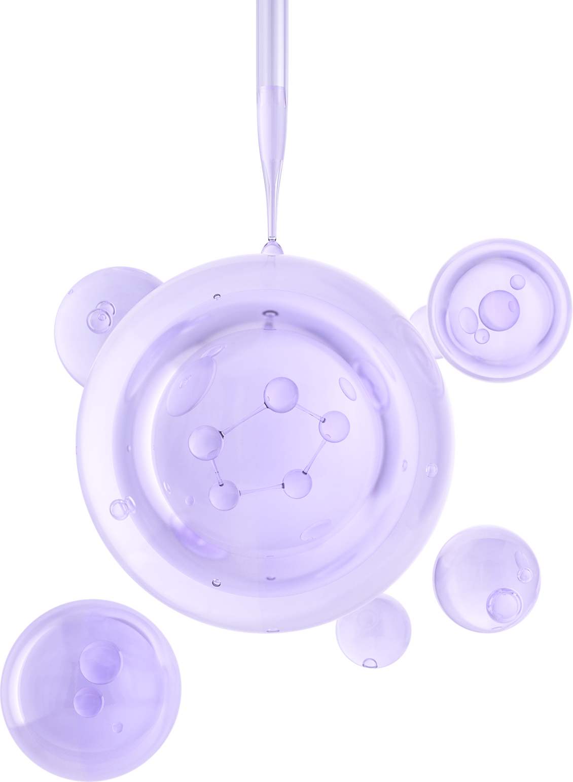

Topic code: P18
FACULTY OF PHARMACEUTICAL SCISENCES, KHON KAEN UNIVERSITY
Advancing skin toxicity predictions with HaCaT cells and machine learning
Presented by
Chalermdet Tinwiwat 623150041-7 sec.1
Advised by
Dr.Tarapong Srisongkram
PS 115 780 SPECIAL PROJECT IN PHARMACEUTICAL SCIENCES 1

Slide 2
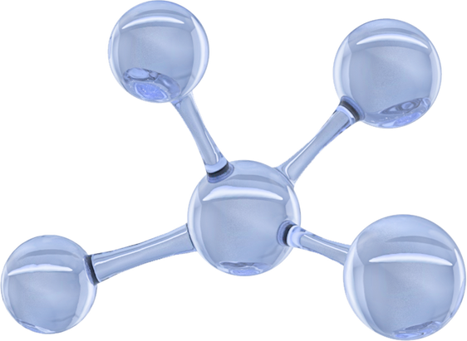
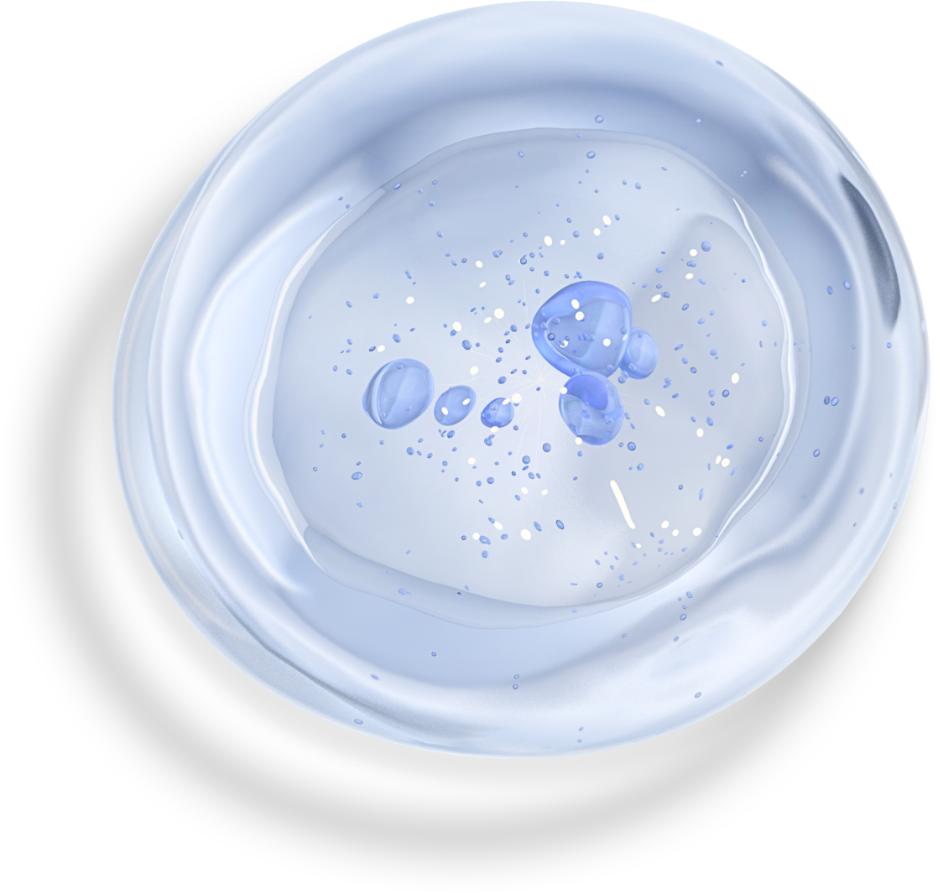
TABLE
of contents
01. Principle
06. Study site
02. Objectives
07. Benefit of the research project
03. Literature review
08. Gantt chart
04. Methodology
09. Budget
05. Delimitation and Limitation
10. Reference

Slide 3
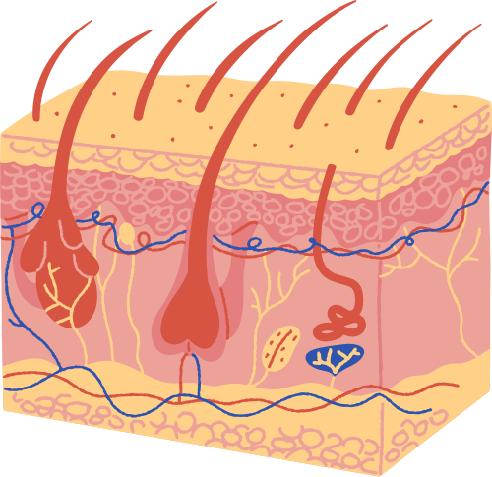

1
หลักการและเหตุผล
การระคายเคืองผิวหนัง
ทดสอบ
ความเป็นพิษ
การกัดกร่อนผิวหนัง
ความเป็นพิษทางผิวหนังของสารเคมี
การแพ้ของผิวหนัง
เพื่อให้เกิดความปลอดภัยแก่ผู้ใช้สารเคมี

Slide 4



2
หลักการและเหตุผล
อดีต
ทดสอบความเป็นพิษทางผิวหนัง
ทดสอบในสัตว์ทดลอง

Slide 5




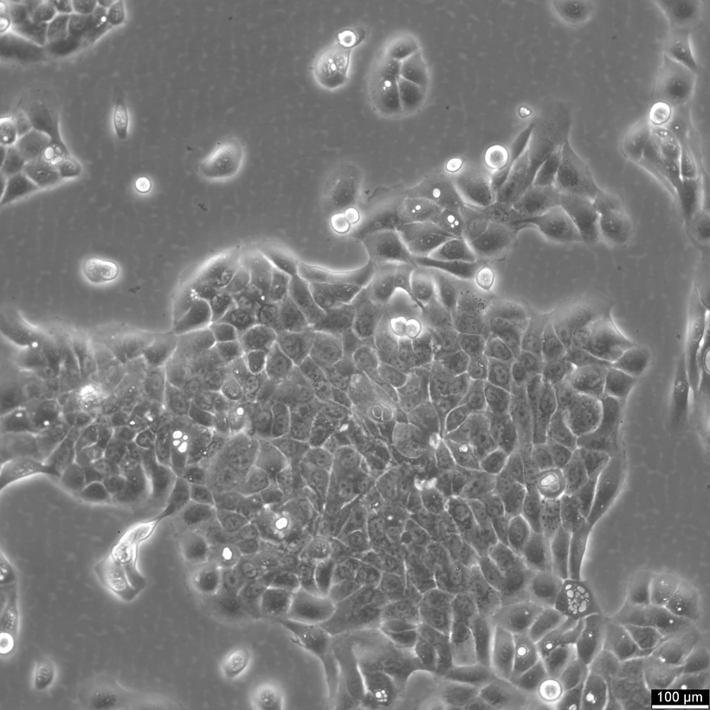


3
หลักการและเหตุผล
ปัจจุบัน
3Rs Declaration Bologna
3Rs
Reduction
Refinement
Replacement
ทดสอบในสัตว์ทดลอง หลอดทดลองและแบบจำลองในคอมพิวเตอร์
HaCaT
cell line
หลากหลายหน่วยงาน เช่น OCED, ECVAM ได้เข้ามาทดสอบ พิจารณา ประเมิน ให้คำแนะนำของการทดสอบความเป็นพิษทางเลือก

Slide 6




4
หลักการและเหตุผล
Proliferation สูง
HaCaT cell line
เลี้ยงง่าย
อัตราการตายต่ำ

Slide 7

5
หลักการและเหตุผล
3Rs
แบบจำลองด้วยการใช้การเรียนรู้ของเครื่อง (Machine learning)
2

Slide 8
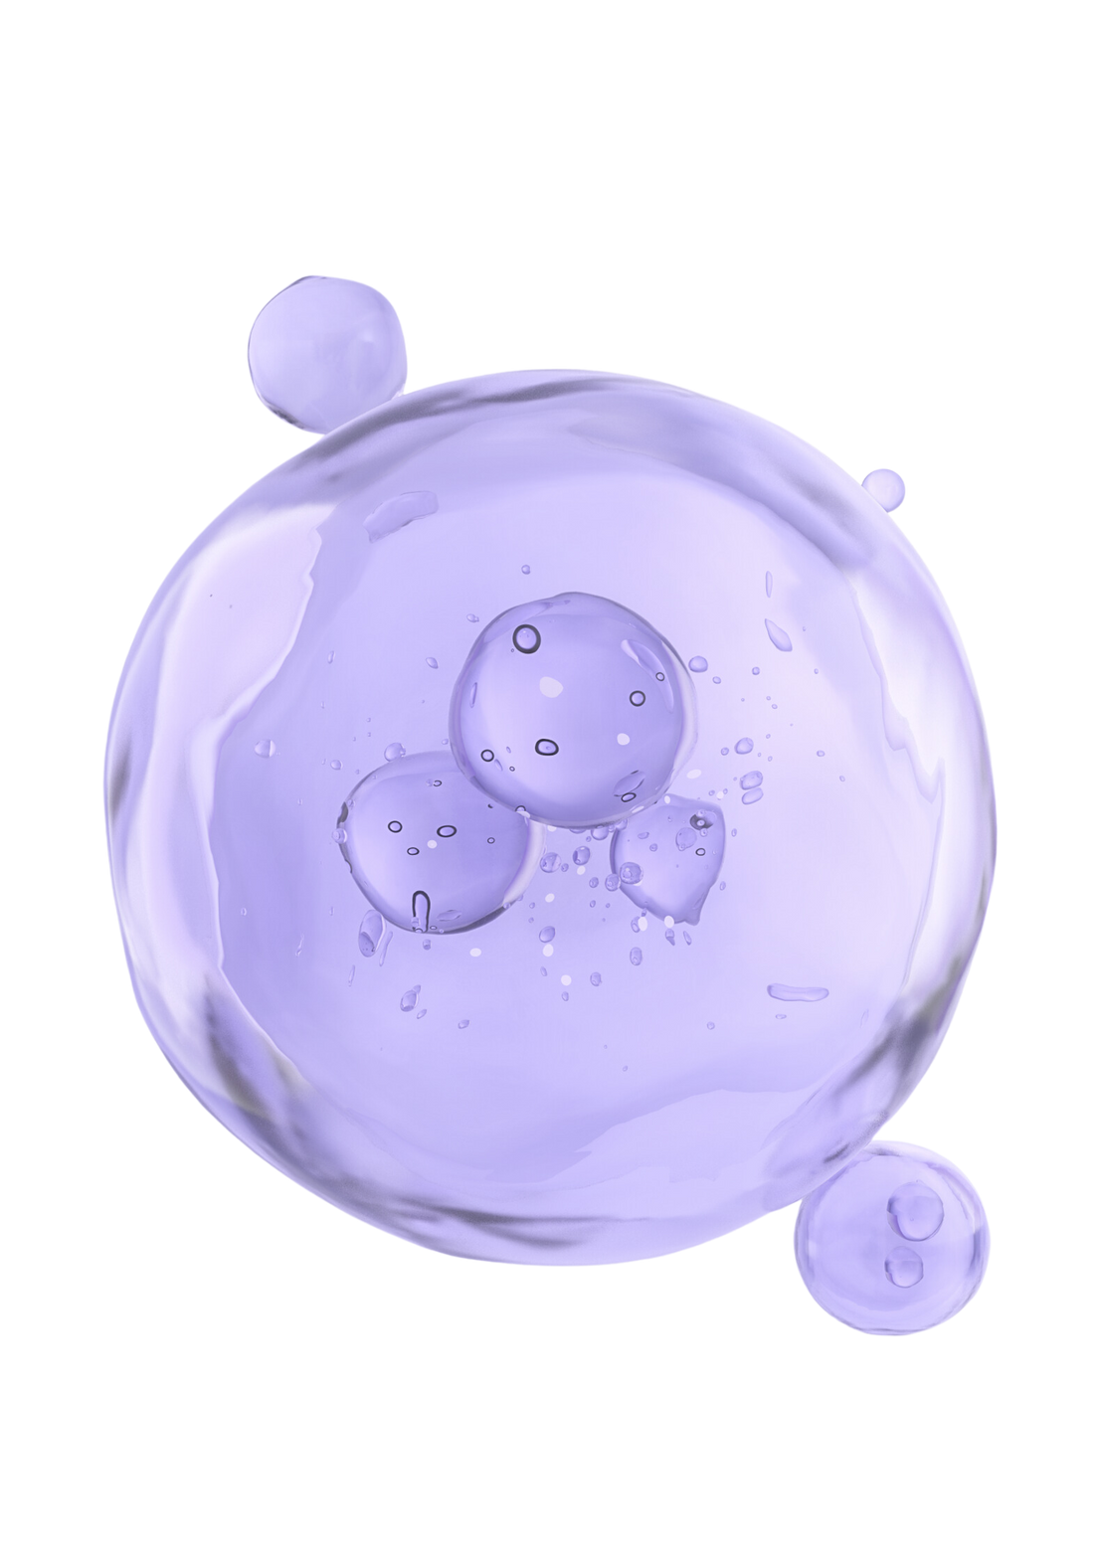
6
วัตถุประสงค์
1
พัฒนาแบบจำลองการเรียนรู้ของเครื่อง (Machine learning) ในการทำนายความเป็นพิษทางผิวหนังโดยการใช้ข้อมูลความสัมพันธ์โครงสร้างและความเป็นพิษของสารเคมี
2
ตรวจทานแบบจำลองในการทำนายความเป็นพิษทางผิวหนังที่สร้างขึ้น
โดยการใช้ข้อมูลความสัมพันธ์โครงสร้างและความเป็นพิษของสารเคมี
3
หาประสิทธิภาพของแบบจำลองที่พัฒนาขึ้นด้วยการเรียนรู้ของเครื่อง
โดยนำแบบจำลองไปทำนายสารเคมีอื่นไม่ใช่สารเคมีในข้อมูลชุดเรียนรู้ (Test set)

Slide 9

7
ผลงานวิจัยหรือวรรณกรรมที่เกี่ยวข้อง

Slide 10
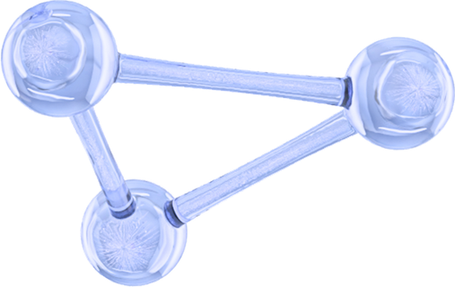
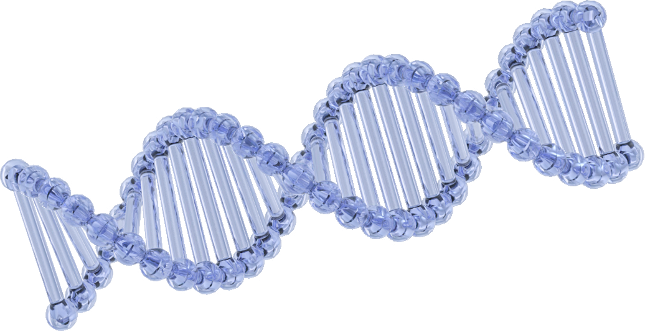
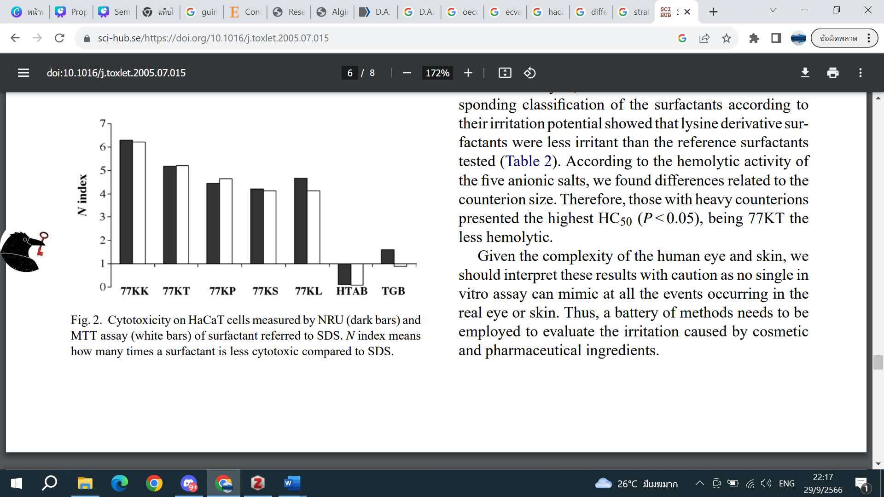
8
การทำนายความเป็นพิษทางผิวหนังด้วย HaCaT cell เพื่อประเมินการระคายเคืองผิวหนัง
5 surfactants for topical pharmaceutical and cosmetic applications or cleansers
Sanchez et al. (2006)
การศึกษาความเป็นพิษทางผิวหนังและดวงตาของสารลดแรงตึงผิวเพื่อประเมินศักยภาพในการระคายเคือง (Irritation potential) ด้วย HaCaT cell เพื่อประเมินการรอดชีวิตของเซลล์ (Cell viability)
วิธีทดสอบ 2 วิธีคือ
Neutral red assay
MTT assay
Note; Hexadecyl Trimethyl Ammonium Bromide (HTAB), TEGO® Betaine T-50 (TGB)
Sanchez, L., Mitjans, M., Infante, M. R., & Vinardell, M. P. (2006). Potential irritation of lysine derivative surfactants by hemolysis and HaCaT cell viability. Toxicology Letters, 161(1), 53–60. https://doi.org/10.1016/j.toxlet.2005.07.015
Notes:
ความสัมพันธ์ระหว่างความเข้มข้นของสารลดแรงตึงผิวกับความเป็นพิษของสารเคมีในทั้งสองวิธีคล้ายคลึงกัน

Slide 11
9
การทำนายความเป็นพิษทางผิวหนังด้วย HaCaT cell เพื่อประเมินการแพ้ของผิวหนัง
Eskes et al. (2019)
การศึกษาความสามารถในการทำซ้ำและการทำนายภายในห้องปฏิบัติการ (Intra-lab) ของ The Cocultured Activation Test (COCAT)
HaCaT (เซลล์ไลน์เคราติโนไซต์มนุษย์)
THP-1 (ตัวแทนของ antigen presenting cells)
Eskes, C., Hennen, J., Schellenberger, M. T., Hoffmann, S., Frey, S., Goldinger-Oggier, D., Peter, N., Van Vliet, E., & Blömeke, B. (2019). The HaCaT/THP-1 Cocultured Activation Test (COCAT) for skin sensitization: A study of intra-lab reproducibility and predictivity. ALTEX, 36(4), 613–622. https://doi.org/10.14573/altex.1905031

Slide 12
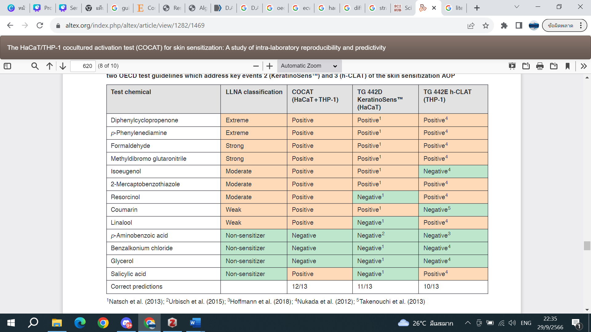
10
การทำนายความเป็นพิษทางผิวหนังด้วย HaCaT cell เพื่อประเมินการแพ้ของผิวหนัง
ผลลัพธ์ของสารเคมีที่ใช้วัดค่าการทำซ้ำ คือ
100% สำหรับความไว (sensitivity)
75% สำหรับความจำเพาะ (specificity)
92.3% สำหรับความถูกต้อง (accuracy)
สรุปได้ว่าวิธี COCAT มีแนวโน้มที่ดีในการทดสอบความเป็นพิษทางผิวหนังของสารเคมีเพื่อประเมินการแพ้ของผิวหนัง
Eskes, C., Hennen, J., Schellenberger, M. T., Hoffmann, S., Frey, S., Goldinger-Oggier, D., Peter, N., Van Vliet, E., & Blömeke, B. (2019). The HaCaT/THP-1 Cocultured Activation Test (COCAT) for skin sensitization: A study of intra-lab reproducibility and predictivity. ALTEX, 36(4), 613–622. https://doi.org/10.14573/altex.1905031

Slide 13
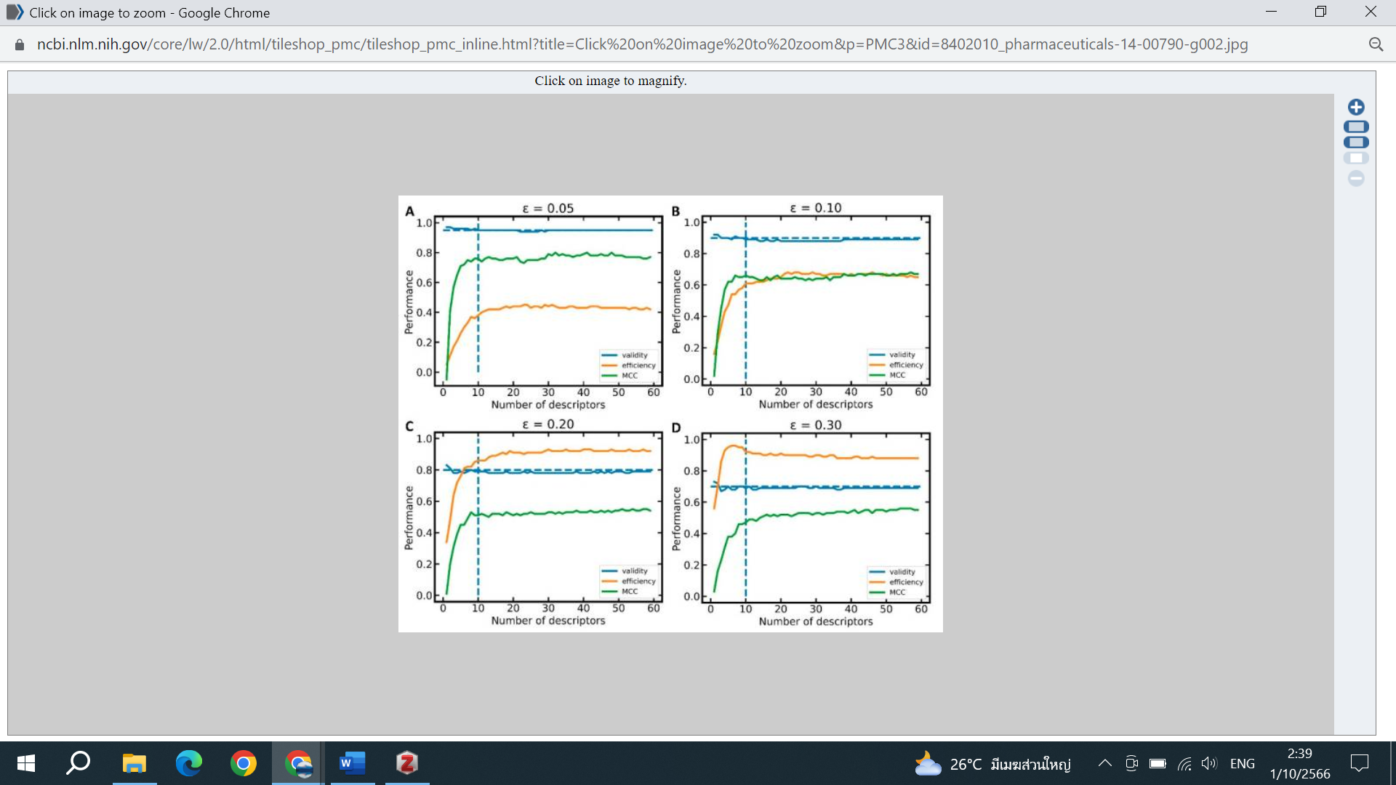
11
การทำนายพิษทางผิวหนังด้วยวิธีการเรียนรู้ของเครื่อง (Machine learning)
Wilm et al. (2021)
การศึกษาการทำนายศักยภาพของอาการแพ้ของผิวหนังจากโมเลกุลขนาดเล็กด้วยแบบจำลองการเรียนรู้ของเครื่องที่ฝึกอบรบด้วยคำอธิบายทางชีวภาพ ด้วยการใช้สาร 257 ชนิด และสร้างแบบจำลอง
จากรูปแสดงให้เห็นว่า descritors 10 ตัวแรกสามารถเพิ่มประสิทธิภาพและ MCC ของโมเดล
Wilm, A., Garcia de Lomana, M., Stork, C., Mathai, N., Hirte, S., Norinder, U., Kühnl, J., & Kirchmair, J. (2021). Predicting the Skin Sensitization Potential of Small Molecules with Machine Learning Models Trained on Biologically Meaningful Descriptors. Pharmaceuticals, 14(8), 790. https://doi.org/10.3390/ph14080790

Slide 14
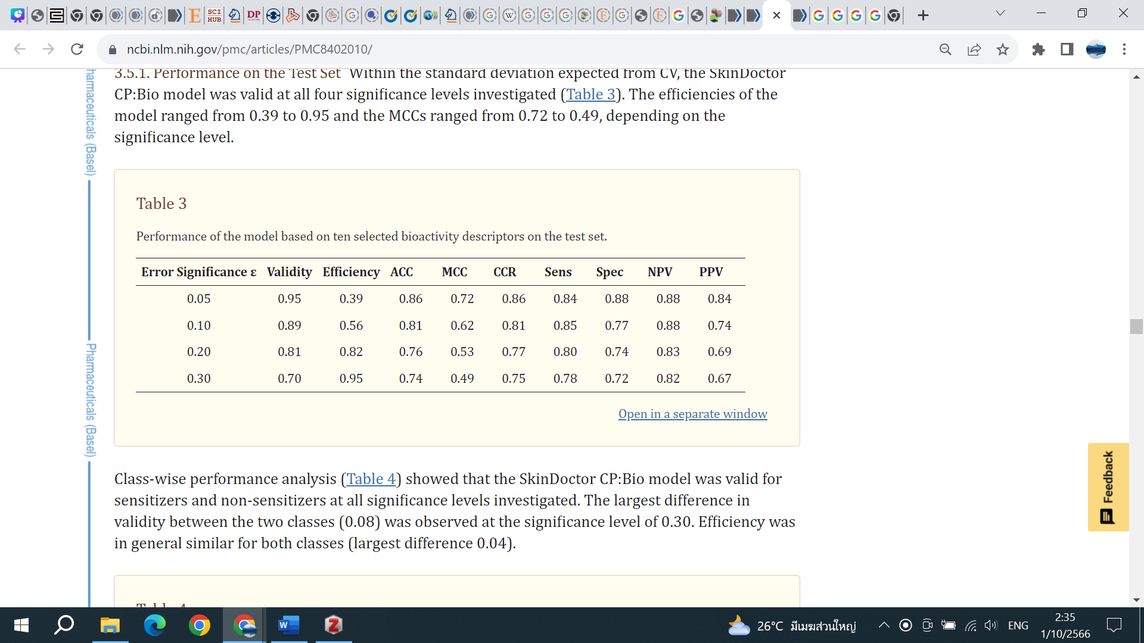
12
การทำนายพิษทางผิวหนังด้วยวิธีการเรียนรู้ของเครื่อง (Machine learning)
แบบจำลองที่ดีที่สุดในการศึกษาชื่อว่า Skin Doctor CP:Bio ซึ่งมีประสิทธิภาพเท่ากับ 0.82 และ Matthews correlation coefficient (MCC) เท่ากับ 0.53 (ที่นัยสำคัญเท่ากับ 0.20) และแบบจำลองนี้สามารถนำไปพัฒนาแบบจำลองการเรียนรู้ของเครื่องที่ใช้ในการทำนายความเป็นพิษของโมเลกุลขนาดเล็ก
Wilm, A., Garcia de Lomana, M., Stork, C., Mathai, N., Hirte, S., Norinder, U., Kühnl, J., & Kirchmair, J. (2021). Predicting the Skin Sensitization Potential of Small Molecules with Machine Learning Models Trained on Biologically Meaningful Descriptors. Pharmaceuticals, 14(8), 790. https://doi.org/10.3390/ph14080790

Slide 15
13
วิธีดำเนินการวิจัย

Slide 16
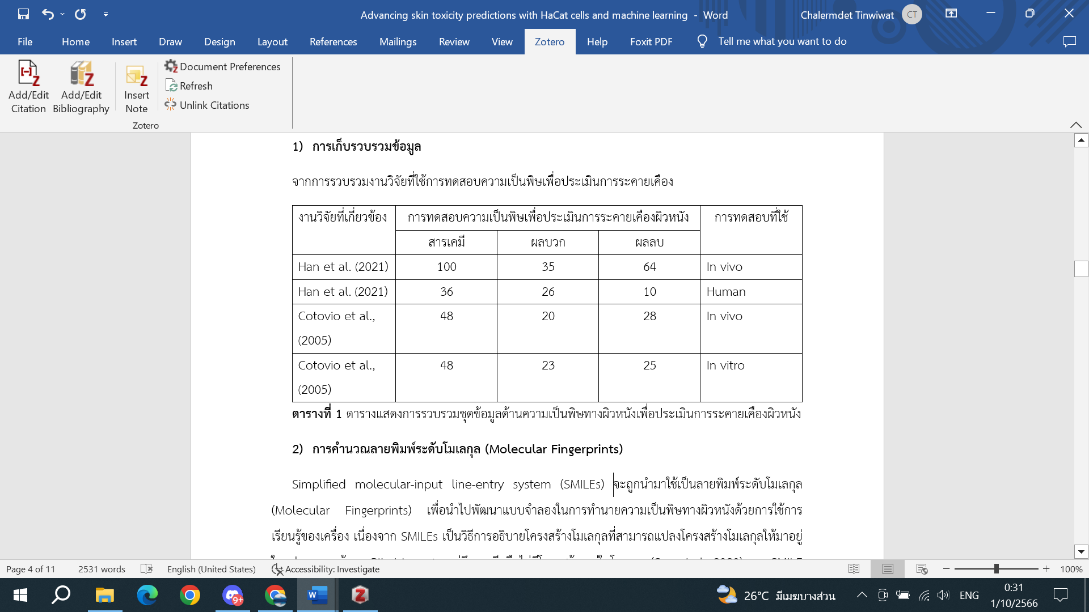
14
วิธีดำเนินการวิจัย
ขั้นตอนที่ 1
การเก็บรวบรวมข้อมูล
ตารางที่ 1 ชุดข้อมูลเบื้องต้นด้านความเป็นพิษทางผิวหนังเพื่อประเมินการระคายเคืองผิวหนัง

Slide 17

15
วิธีดำเนินการวิจัย
ขั้นตอนที่ 2
การคำนวณลายพิมพ์ระดับโมเลกุล (Molecular Fingerprints)
SMILEs
c1ccccc1
อยู่ในรูปตัวอักษร
SMILEs ใช้พื้นที่จัดเก็บน้อยและสามารถบอกถึงโครงสร้างแบบ 3 มิติได้ด้วย (Syahid et al., 2023)
SMILEs
PubChem fingerprint system
881 binary digits
Model
Note; SMILEs = Simplified Molecular-Input line-Entry System

Slide 18
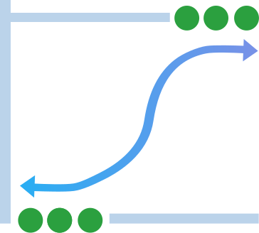


16
วิธีดำเนินการวิจัย
ขั้นตอนที่ 3
สร้างและออกแบบแบบจำลอง
ข้อมูลชุดเรียนรู้
(Training set)
แบ่งชุดข้อมูล
ออกเป็น 2 ชุด
สืบค้นชุดข้อมูลที่เกี่ยวข้อง
นำข้อมูลที่ได้มาตัดค่าที่ไม่จำเป็นออก
ข้อมูลชุดทดสอบ
(Test set)
Classification-based model

Slide 19
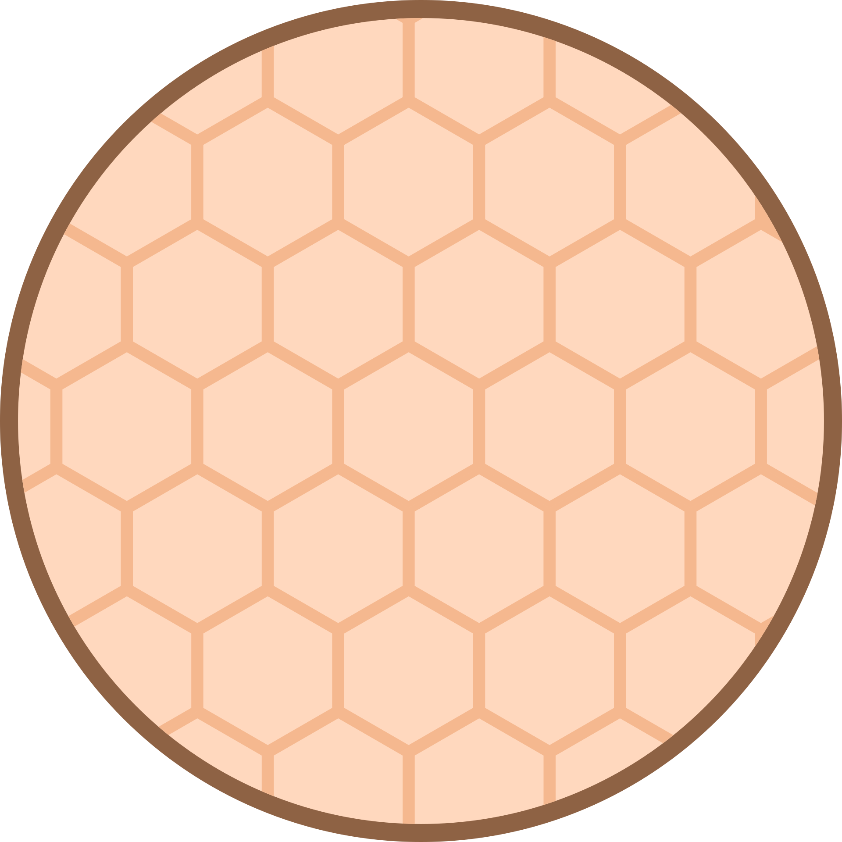


17
วิธีดำเนินการวิจัย
ขั้นตอนที่ 4
ประเมินและตรวจทานแบบจำลอง
ต้องผ่านการทดสอบภาวะสารูปสนิทดี
(Goodness-of-fit test)
โดยการประเมิน 4 พารามิเตอร์
sensitivity
specificity
accuracy
precision
Classification-based model
Notes:
การทดสอบภาวะสารูปสนิทดี (Goodness-of-fit test) จะถูกใช้ในการประเมินแบบจำลองการศึกษาความสัมพันธ์ระหว่างโครงสร้างและความเป็นพิษทางผิวหนังของสารด้วยการเรียนรู้ของเครื่อง (OECD, 2014) โดยจะประเมินพารามิเตอร์ต่อไปนี้ คือ sensitivity specificity accuracy precision ด้วยการใช้ 4 ตัวแปรที่แสดงใน confusion matrix

Slide 20
18
วิธีดำเนินการวิจัย
ขั้นตอนที่ 4
ประเมินและตรวจทานแบบจำลอง
Confusion matrix | สิ่งที่เกิดขึ้นให้ผลบวก | สิ่งที่เกิดขึ้นให้ผลลบ
ทำนายได้ผลบวก | True positive (TP) | False positive (FP)
ทำนายได้ผลลบ | False negative (FN) | True negative (TP)
ตารางที่ 2 Confusion matrix

Slide 21
19
วิธีดำเนินการวิจัย
ขั้นตอนที่ 4
ประเมินและตรวจทานแบบจำลอง
ความไว (Sensitivity) คือ ความสามารถในการทำนายผลบวกจริงเมื่อเทียบผลบวกทั้งหมด
Sensitivity = TP/(TP + FN)
ความจำเพาะ (Specificity) คือ ความสามารถในการทำ﻿นายผลลบจริงเมื่อเทียบผลลบทั้งหมด
Specificity = TN/(TN + FP)

Slide 22
20
วิธีดำเนินการวิจัย
ขั้นตอนที่ 4
ประเมินและตรวจทานแบบจำลอง
ความถูกต้อง (Accuracy) คือ ความสามารถที่บ่งบอกว่าการทดสอบมีผลใกล้เคียงกับค่าจริง
Accuracy = (TP + TN)/(TP+ TN + FP + FN)
ความแม่นยำ (Precision) คือ ความสามารถในการจำแนกผลบวกแท้จากผลบวกทั้งหมด
Precision = TP/(TP + FP)

Slide 23
21
วิธีดำเนินการวิจัย
ขั้นตอนที่ 5
y-Randomization test
y-Randomization test คือ วิธีทดสอบความทนของแบบจำลอง (Robustness test) เพื่อประเมินว่าแบบจำลองสามารถอธิบายความสัมพันธ์ระหว่างตัวแปรต้นและตัวแปรตามได้ โดยจะเปรียบเทียบโมเดลที่สร้างขึ้นใหม่ด้วยการสุ่มค่าตัวแปรตาม (y) เทียบกับโมเดลดั้งเดิม (Rücker et al., 2007) ด้วยพารามิเตอร์ 4 ตัว คือ sensitivity, specificity, accuracy และ precision

Slide 24
22
วิธีดำเนินการวิจัย
ขั้นตอนที่ 6
ทำการทดสอบชุดข้อมูล Test data set
ทำการทดสอบชุดข้อมูล (Test data set) ด้วยแบบจำลองที่สร้างขึ้นเพื่อ
ดูประสิทธิภาพการทำนายของแบบจำลอง โดยใช้ sensitivity specificity accuracy precision
วิเคราะห์โครงสร้างทางเคมีที่สามารถถูกทำนายอย่างถูกต้องด้วยแบบจำลอง หรือหา fingerprint ที่สำคัญ ซึ่งเป็นตัวบ่งบอกความเป็นพิษของสารเคมี

Slide 25


23
ขอบเขตและข้อจำกัดของการวิจัย
1
เป็นการทำวิจัยโดยใช้การเรียนรู้ของเครื่อง (Machine learning) เพื่อสร้างแบบจำลองและใช้ทดสอบความเป็นพิษทางผิวหนังของสารเคมี
2
ข้อจำกัดในชุดข้อมูลที่นำมาใช้สร้างแบบจำลองในการทำนายความเป็นพิษทางผิวหนัง จำเป็นต้องสืบค้นจากหลายแหล่งข้อมูล

Slide 26
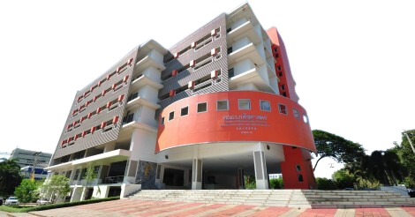
24
สถานที่ทำวิจัย
ห้องปฏิบัติการวิจัยคณะเภสัชศาสตร์
มหาวิทยาลัยขอนแก่น

Slide 27



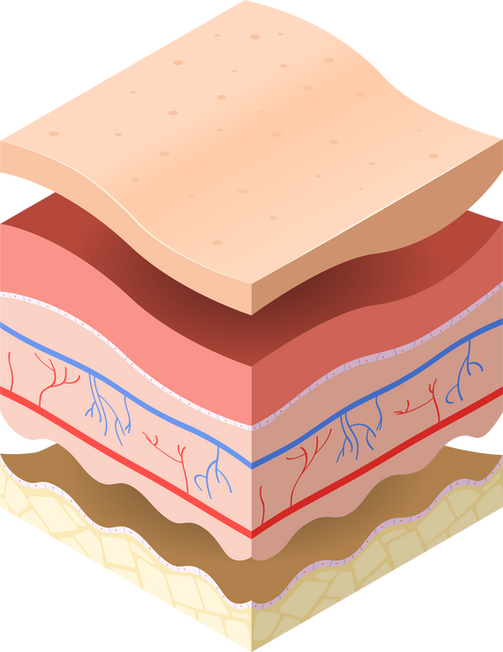

25
ประโยชน์ที่คาดว่าจะได้รับ
1
ได้ชุดข้อมูลที่เป็นประโยชน์ในการสร้างแบบจำลองเพื่อทำนายความเป็นพิษทางผิวหนังของสารเคมี
2
ได้แบบจำลองที่น่าเชื่อถือ ซึ่งสามารถใช้ทำนายความเป็นพิษทางผิวหนังของสารเคมีได้

Slide 28
26
แผนการดำเนินงาน
การดำเนินงาน | พ.ศ. 2566 | พ.ศ. 2566 | พ.ศ. 2566 | พ.ศ. 2566 | พ.ศ. 2566 | พ.ศ. 2567 | พ.ศ. 2567
การดำเนินงาน | ส.ค. | ก.ย. | ต.ค. | พ.ย. | ธ.ค. | ม.ค. | ก.พ.
1. จัดทำเค้าโครง
2. รวบรวมข้อมูลสำหรับสร้างแบบจำลอง
3. สร้างและออกแบบแบบจำลอง
4. ตรวจทานแบบจำลอง
5. วิเคราะห์ข้อมูลด้วยแบบจำลองและประเมินประสิทธิภาพของแบบจำลอง
6. สรุปผลการศึกษาในการพัฒนาแบบจำลองการเรียนรู้ของเครื่อง จัดทำรูปเล่มและเสนอโครงงานวิจัย

Slide 29


27
งบประมาณ
งบประมาณจัดโครงการ จากการสนับสนุนจากคณะเภสัชศาสตร์ เป็นเงินทั้งสิ้น 2,000 บาท โดยมีรายละเอียดดังนี้
ค่า cloud computer 1,500 บาท
ค่าทำ poster และรูปเล่ม 500 บาท

Slide 30
28
เอกสารอ้างอิง
Bank, H. L., & Schmehl, M. K. (1989). Parameters for evaluation of viability assays: Accuracy, precision, specificity, sensitivity, and standardization. Cryobiology, 26(3), 203–211. https://doi.org/10.1016/0011-2240(89)90015-1
Boelsma, E., Verhoeven, M. C., & Ponec, M. (1999). Reconstruction of a human skin equivalent using a spontaneously transformed keratinocyte cell line (HaCaT). The Journal of Investigative Dermatology, 112(4), 489–498. https://doi.org/10.1046/j.1523-1747.1999.00545.x
Boukamp, P., Petrussevska, R. T., Breitkreutz, D., Hornung, J., Markham, A., & Fusenig, N. E. (1988). Normal keratinization in a spontaneously immortalized aneuploid human keratinocyte cell line. The Journal of Cell Biology, 106(3), 761–771. https://doi.org/10.1083/jcb.106.3.761
Cotovio, J., Grandidier, M.-H., Portes, P., Roguet, R., & Rubinstenn, G. (2005). The In Vitro Acute Skin Irritation of Chemicals: Optimisation of the EPISKIN Prediction Model within the Framework of the ECVAM Validation Process. Alternatives to Laboratory Animals, 33(4), 329–349. https://doi.org/10.1177/026119290503300403
Eskes, C., Hennen, J., Schellenberger, M. T., Hoffmann, S., Frey, S., Goldinger-Oggier, D., Peter, N., Van Vliet, E., & Blömeke, B. (2019). The HaCaT/THP-1 Cocultured Activation Test (COCAT) for skin sensitization: A study of intra-lab reproducibility and predictivity. ALTEX, 36(4), 613–622. https://doi.org/10.14573/altex.1905031
Han, J., Lee, G.-Y., Bae, G., Kang, M.-J., & Lim, K.-M. (2021). ChemSkin Reference Chemical Database for the Development of an In Vitro Skin Irritation Test. Toxics, 9(11), 314. https://doi.org/10.3390/toxics9110314
Im, J. E., Lee, J. D., Kim, H. Y., Kim, H. R., Seo, D.-W., & Kim, K.-B. (2023). Prediction of skin sensitization using machine learning. Toxicology in Vitro, 93, 105690. https://doi.org/10.1016/j.tiv.2023.105690
OECD. (2014). Guidance Document on the Validation of (Quantitative) Structure-Activity Relationship [(Q)SAR] Models. https://doi.org/10.1787/9789264085442-en
Rücker, C., Rücker, G., & Meringer, M. (2007). Y-Randomization and Its Variants in QSPR/QSAR. Journal of Chemical Information and Modeling, 47(6), 2345–2357. https://doi.org/10.1021/ci700157b
Sanchez, L., Mitjans, M., Infante, M. R., & Vinardell, M. P. (2006). Potential irritation of lysine derivative surfactants by hemolysis and HaCaT cell viability. Toxicology Letters, 161(1), 53–60. https://doi.org/10.1016/j.toxlet.2005.07.015
Seo, M., Shin, H. K., Myung, Y., Hwang, S., & No, K. T. (2020). Development of Natural Compound Molecular Fingerprint (NC-MFP) with the Dictionary of Natural Products (DNP) for natural product-based drug development. Journal of Cheminformatics, 12(1), 6. https://doi.org/10.1186/s13321-020-0410-3
Syahid, N. F., Weerapreeyakul, N., & Srisongkram, T. (2023). StackBRAF: A Large-Scale Stacking Ensemble Learning for BRAF Affinity Prediction. ACS Omega, 8(23), 20881–20891. https://doi.org/10.1021/acsomega.3c01641
Wang, N., Zeng, N. N., & Zhu, W. (2010). Sensitivity, Specificity, Accuracy, Associated Confidence Interval And ROC Analysis With Practical SAS Implementations.
Wilson, V. G. (2014). Growth and differentiation of HaCaT keratinocytes. Methods in Molecular Biology (Clifton, N.J.), 1195, 33–41. https://doi.org/10.1007/7651_2013_42

Slide 31
THANK YOU!
ANY QUESTION?

